Slide 1
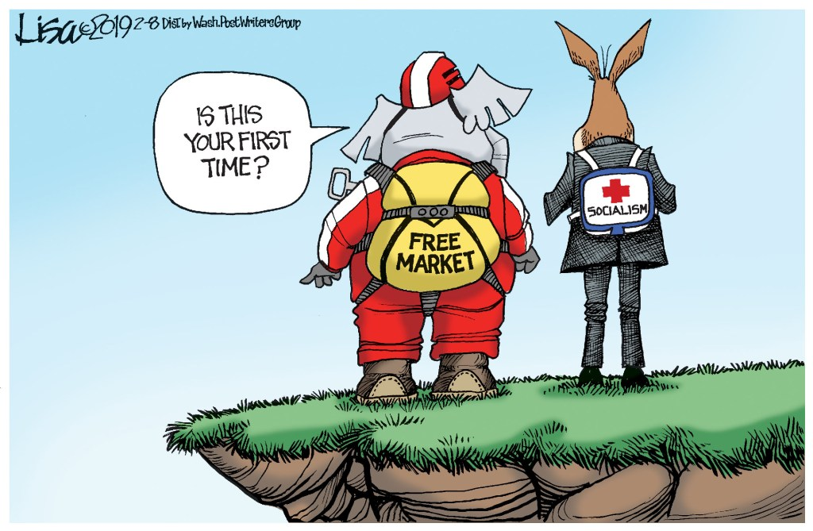
Dominantna strategija

Slide 2
TEORIJA IGARA
Teorija igara proučava ponašanje ljudi u strateškim situacijama:
kada donosimo odluku o nekom postupku moramo
uzeti u obzir i reakcije drugih na takav postupak.
Od svih igara najpoznatnija je dilema zatvorenika.
Dilema zatvorenika je specifična igra između dva zatvorenika (oligopolska preduzeća), koja pokazuje zašto je saradnja teško ostvariva, čak i ako je obostrano korisna.
Svaki zatvorenik ima dominantnu strategiju varanja, a to je da prizna zločin.
Najbolja strategija za igrača bez obzira na strategije koje su drugi odabrali naziva se dominantna strategija.
Ako oba igrača primene dominantnu strategiju, ishod je dominantna ravnoteža.
Dilema zatvorenika pokazuje da se dominantna ravnoteža ostvaruje pri kooperativnoj strategiji.

Slide 3
ZATVORENIKOVA DILEMA
Policija je uhvatila dva prestupnika:
Boni i Klajd za koje ima dokaze da ih osudi za lakši prekršak nošenja oružja po godinu dana u zatvoru.
Sumnja se da su počinili pljačku banke, ali nema čvrstih dokaza da ih osude i za taj zločin.
Policija ih saslušava u zasebnim prostorijama: “Trenutno vas možemo zatvoriti na godinu dana, ali ako priznate da ste opljačkali banku, dobićete imunitet i vi ste slobodni.
Vaš partner će dobiti 20 godina zatvora.
Ali, ako oboje priznate zločin, neće nam biti potrebno vaše svedočenje, izbećićemo troškove suđenja, pa ćete dobiti srednju kaznu od 8 godina”.
Kazna koju će dobiti svaki zatvorenik zavisi od strategije koju bira, ali i od strategije partnera u zločinu

Slide 4
Boni: “Ne znam šta će uraditi Klajd.
Za mene je najbolje da priznam, više volim da sam na slobodi nego u zatvoru makar i godinu dana.
Ako Klajd prizna, najbolje je i da ja to uradim, jer ću tada provesti u zatvoru 8, umesto 20 godina.
Bez obzira šta Klajd učini, najbolje je da priznam”.
Isto razmišlja i Klajd i oboje priznaju.
Da niko nije priznao zločin bili bi u boljoj poziciji (1 godina).
Svako je sledio lični interes i postigli su ishod koji ih stavlja u gori položaj.
A, da su se prethodno dogovorili?

Slide 5
SARADNJA JE TEŠKO OSTVARLJIVA I KAD JE OBOSTRANO KORISNA
DOMINANTNA STRATEGIJA JE OVDE – DA PRIZNAJU
POŠTO SU PRIZNALI DOBILI SU PO 8 GODINA
DA NISU – BILI BI SLOBODNI
Zatvorenikova dilema pokazuje da lični interes može da spreči ljude da uspostave saradnju, čak i ako je ta saradnja u njihovom zajedničkom interesu.
logika zatvorenikove dileme primenljiva je u mnogim situacijama, uključujući oligopole.

Slide 6
OLIGOPOL KAO ZATVORENIKOVA DILEMA
Irak i Iran prodaju sirovu naftu i sklapaju dogovor o proizvodnji na niskom nivou kako bi održali visoku cenu.
Svaka zemlja odlučuje da li će sarađivati ili ignorisati sporazum.
Predsednik Iraka: “Za moju zemlju je bolje da prekrši dogovor i proizvodi više bez obzira na odluku Irana (60 u odnosu na 50 mlrd;
i 40 u odnosu na 30 mlrd. $)”.

